Slide 1
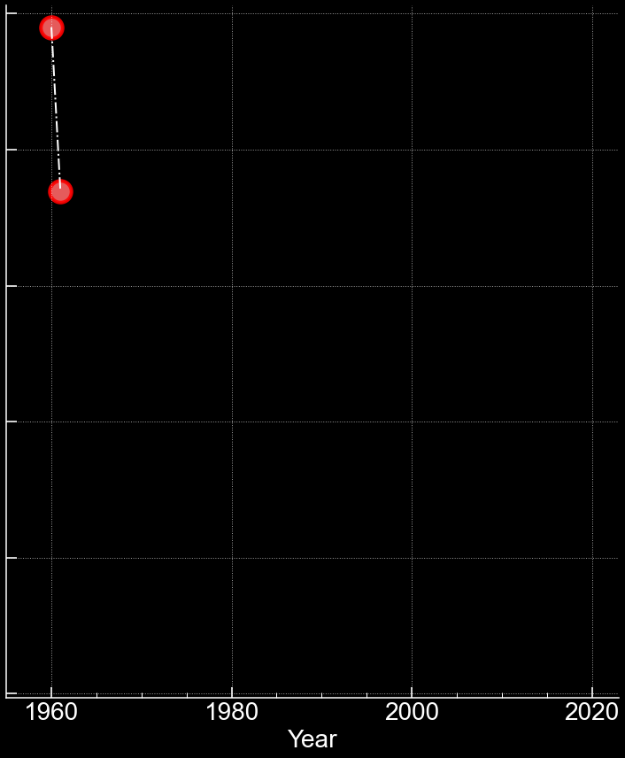
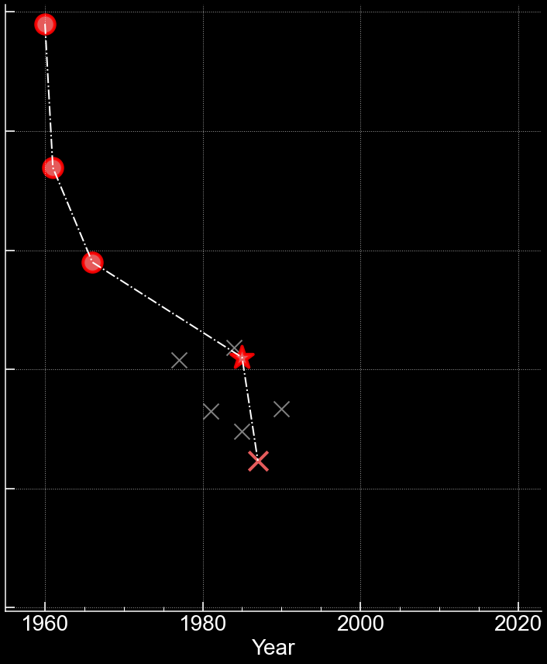
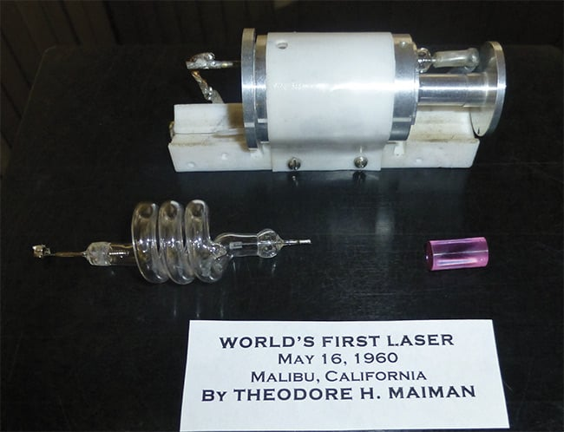
A4-2 高強度レーザー
1/2
1 ms
1960 T. Maiman
レーザーの発明
1 µs
Q-swレーザー
1 ns
1 ps
1 fs
色素レーザーで短パルス発生
1 as
U. Keller, Ultrafast Lasers, Springer (2021)
I. Orfanos et al., APL Photonics, 4, 080901 (2019) をもとに作成

Slide 2
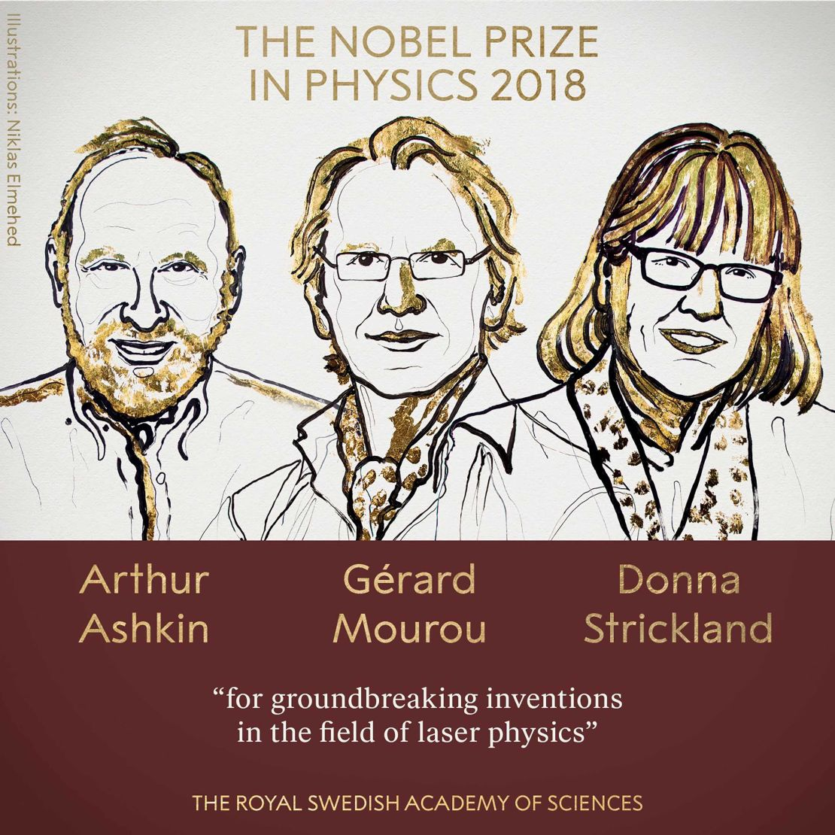
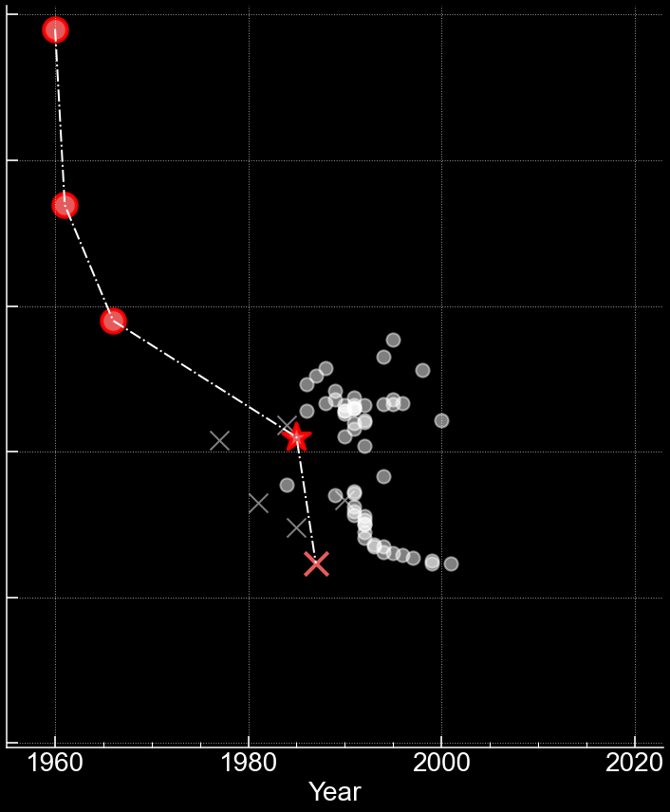
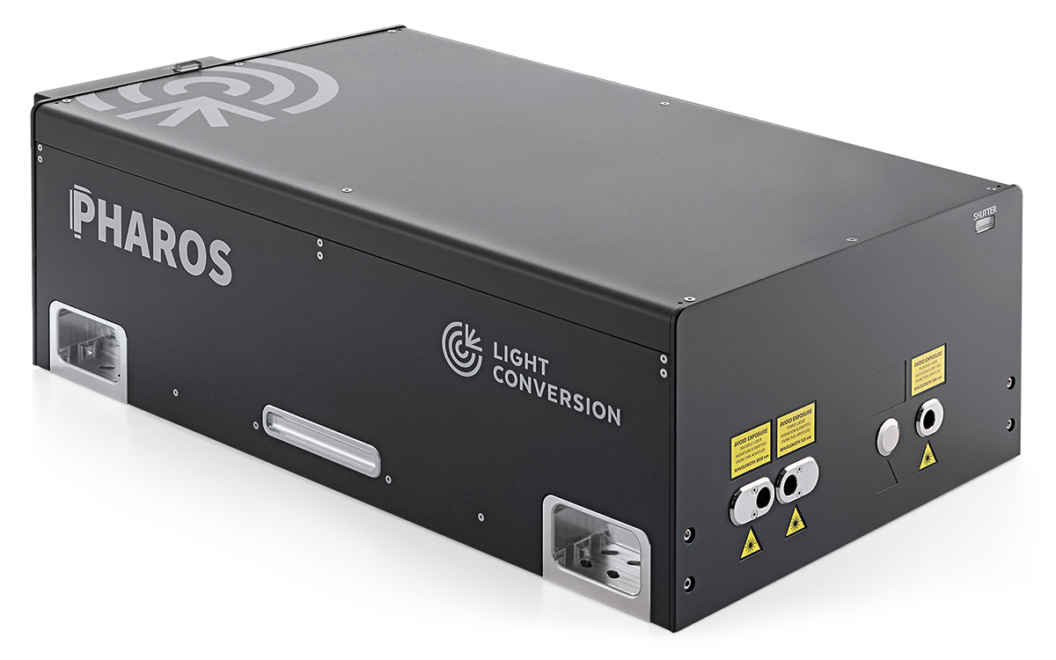
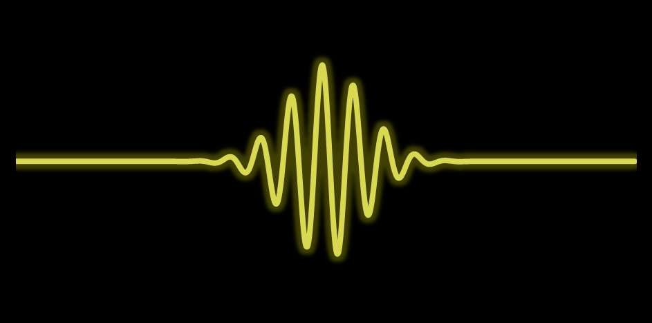
A4-2 高強度レーザー
1/2
1 ms
1960 T. Maiman
レーザーの発明
1 µs
高強度レーザー技術の
ブレークスルー
Q-swレーザー
高出力固体レーザー技術
1 ns
1 ps
ピコ秒：10⁻¹² 秒
フェムト秒：10⁻¹⁵ 秒
アト秒：10⁻¹⁸ 秒
電場
1 fs
1 as
U. Keller, Ultrafast Lasers, Springer (2021)
I. Orfanos et al., APL Photonics, 4, 080901 (2019) をもとに作成

Slide 3
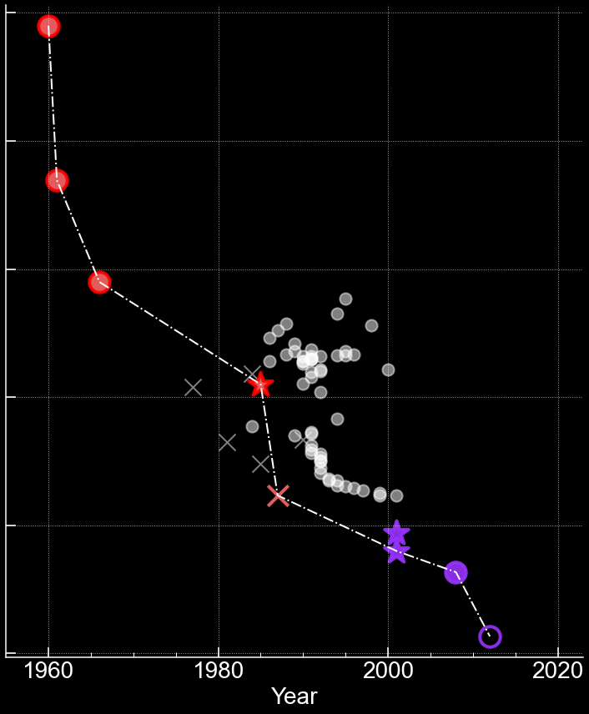
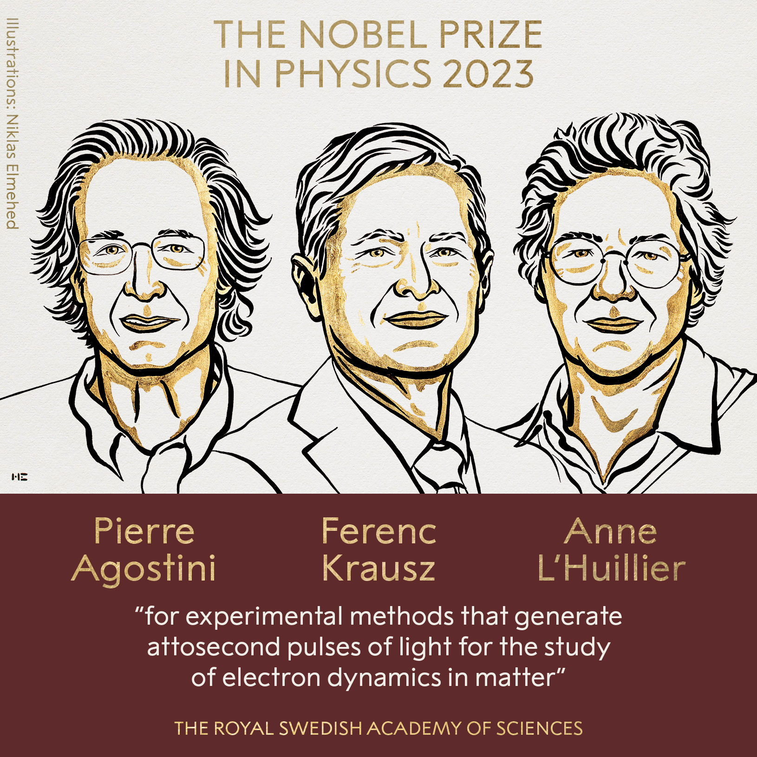
A4-2 高強度レーザー
1/2
1 ms
1960 T. Maiman
レーザーの発明
1 µs
高強度レーザー技術の
ブレークスルー
Q-swレーザー
高出力固体レーザー技術
1 ns
1 ps
1 fs
高次高調波発生による
コヒーレント紫外・X線発生
アト秒レーザー技術
1 as
U. Keller, Ultrafast Lasers, Springer (2021)
I. Orfanos et al., APL Photonics, 4, 080901 (2019) をもとに作成

Slide 4
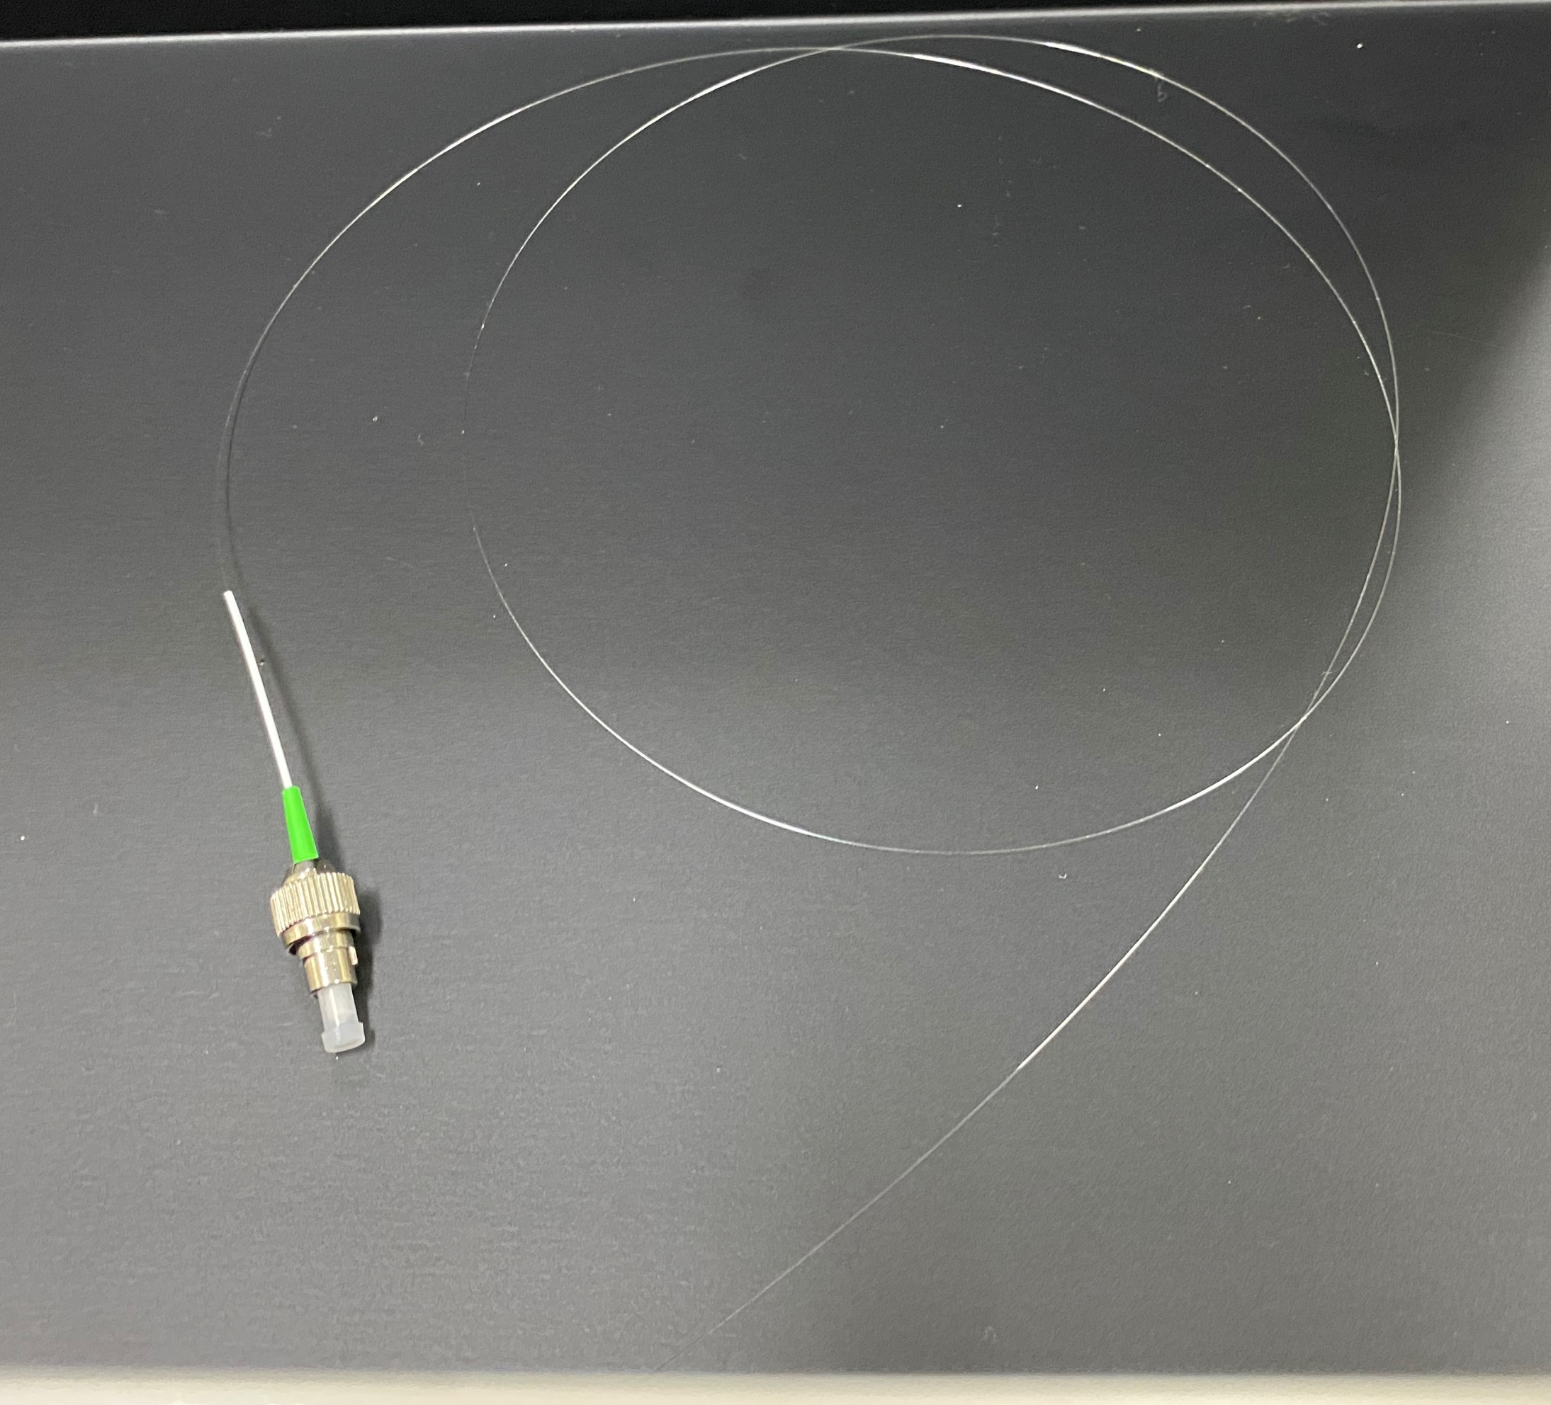
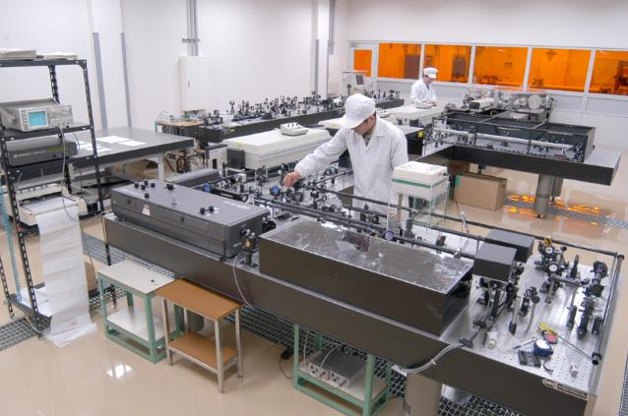
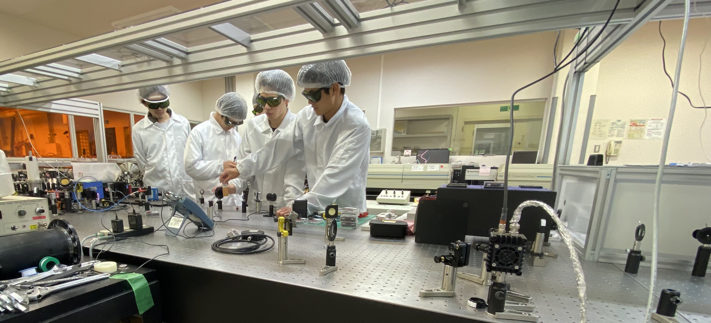
A4-2 高強度レーザーの実習内容
2/2
2022年：ファイバーレーザー（ ランダムな電場からフェムト秒パルスを発生する ）
2023年：スーパーコンティニューム発生（ 250 fs → 10 fsへ圧縮する ）
2024年も高強度レーザー ・超高速レーザー技術に関する実験実習を予定しています

